Slide 1

以開放思維提出教育創新方案
COSA Open Forum
黃河明 博士
悅智全球顧問公司董事長
e-Mail: homing@atelligent.com
2016年6月30日

Slide 2

大 綱
開放生態系統的基本概念
社會如何由開放概念找到進步機會？
開放教育，釋放能量
資訊網路促進創新與開放
Notes:
例子：

Slide 3
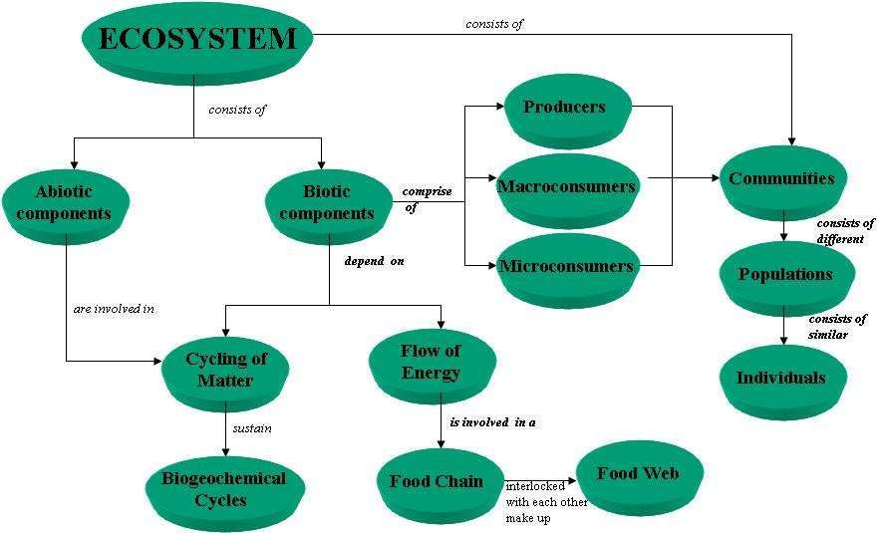
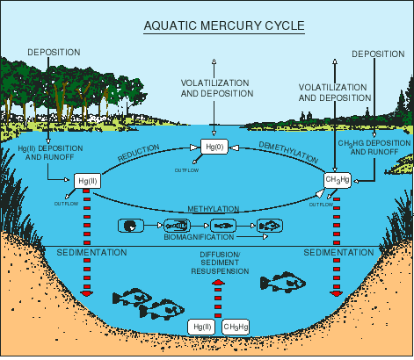
開放生態系統示意圖

Slide 4

開放的重要性
Minds are like
parachutes,

Slide 5
開放的重要性
Minds are like
parachutes,
they only function
when they are
OPEN.

Slide 6
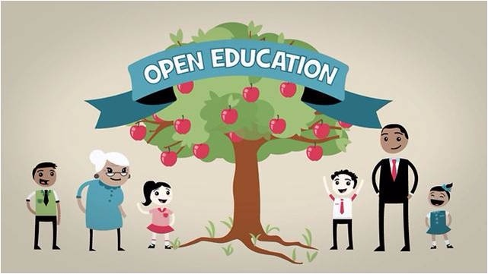
開放教育
先進歐美國家已經展開很多開放教育的計畫
多元、翻轉、自學、鬆綁、創新、創客
認知與行為並重

Slide 7
成功人物的終身學習
張忠謀在交大的演講
大學建立學習的能力
終身學習才能有今天的成就
賈伯斯在史丹福大學的演講
輟學與自學
Stay hungry, Stay Foolish

Slide 8
Open Courses
MIT OpenCourseWare (MIT OCW) is an initiative of the Massachusetts Institute of Technology (MIT) to put all of the educational materials from its undergraduate- and graduate-levelcourses online, freely and openly available to anyone, anywhere. MIT OpenCourseWare is a large-scale, web-based publication of MIT course materials. The project was announced onApril 4, 2001 and uses Creative Commons Attribution-Noncommercial-Share Alike license.
Coursera
Coursera /kərˈsɛrə/ is a venture-backed, for-profit, educational technology company that offers massive open online courses (MOOCs). Coursera works with universities and other organizations to make some of their courses available online, offering courses in subjects, such as: physics, engineering, humanities, medicine, biology, social sciences,mathematics, business, computer science, digital marketing, data science, and other subjects.

Slide 9
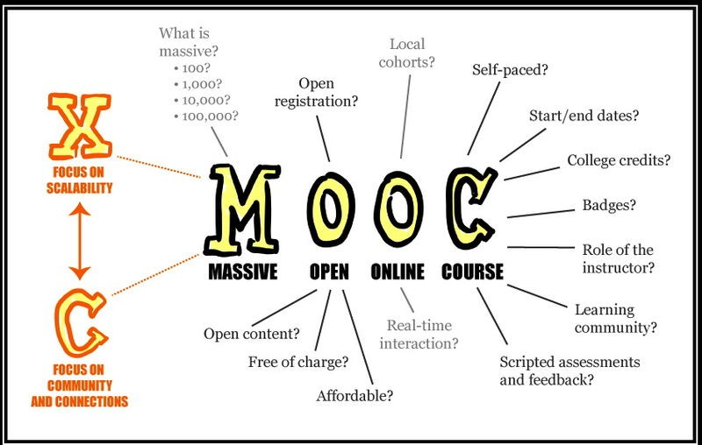
開放的課程

Slide 10

Open Courses
MIT Open Courses
Coursera:
based on MOOC
Stanford, Princeton and more than 120 universities

Slide 11
座談議題
介紹國內外創新的教育方式
如何教育台灣的下一代？
以科技為基礎的開放教育
科技平台的重要功能
軟體程式的學習
其他相關議題

